Slide 1
Työpajatyöskentely
19.04.2022
Seutukoordinaattori Anu-Helena Turtiainen

Slide 2
RYHMÄT
RYHMÄ 1
Jukka Kirjavainen
Leena Muona
Tiina Jalkanen
Annika Päivinen
Heli Matikainen
RYHMÄ 2
Maarit Nummila
Eveliina Romppanen
Maija Salo-Vartiainen
Irma Moilanen
Annika Päivinen
RYHMÄ 3
Jaakko Reponen
Johanna Lehmus
Tiina Puruskainen
Laura Tukiainen
Tiina Asikainen
RYHMÄ 4
Anri Kuivalainen
Seppo Myllyoja
Virpi Nevalainen
Tarja Kimpi-Norismaa
Anne Vattulainen
RYHMÄ 5
Tiina Asikainen
Viivi Kemppainen
Pirjo Kinnunen
Lauri Volmanen
Reetta Myller
RYHMÄ 6
Sari Miettinen
Katja Niemeläinen
Merja Hyvärinen
Hanna Komi
RYHMÄ 7
Suvi Sinkkonen
Laura Mutanen
Timo Pyy
Teija Laine
Maija Viljanen

Slide 3
Työskentelyn tavoitteena on
Luoda oppiainekohtainen materiaalipakki tutkivalle opettajalle oppimisen edistymisen arviointiin, sekä
luoda raameja erityisen tutkinnon sisällöksi

Slide 4
Tehtäväksianto
Kirjatkaa padletiin https://padlet.com/anuhelenaturtiainen/omdvsybjx78krrdq
Mitä tutkivana opettajana teet?
Oppimisen edistymisen valvonta:
  Miten ja millä menetelmillä arvioit lapsen oppivelvollisuuden edistymistä vuosiluokkaisten tavoitteiden sisältöjen mukaisesti?
  Mitä materiaalia hyödynnät?
Erityinen tutkinto:
  Miten ja millä menetelmillä arvioit osaamisen tason?
  Mitä materiaalia hyödynnät?

Slide 5
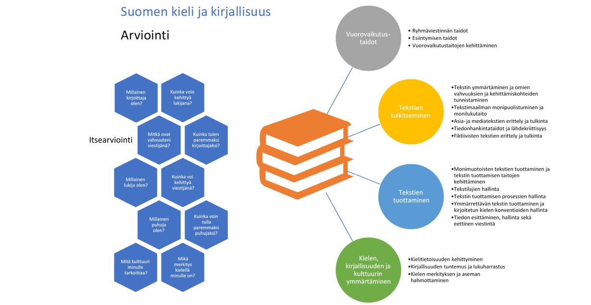
RYHMÄ 1
01. Äidinkieli ja kirjallisuus - OneDrive (sharepoint.com)
Valtakunnalliset arviointikriteerit
Seudun OPS oppiainehaku ja laaja-alaisen osaamisen haku A-L
Seudun ops oppiainehaku ja laaja-alaisen osaamisen haku M-Ä
Leena Muona 2021

Slide 6
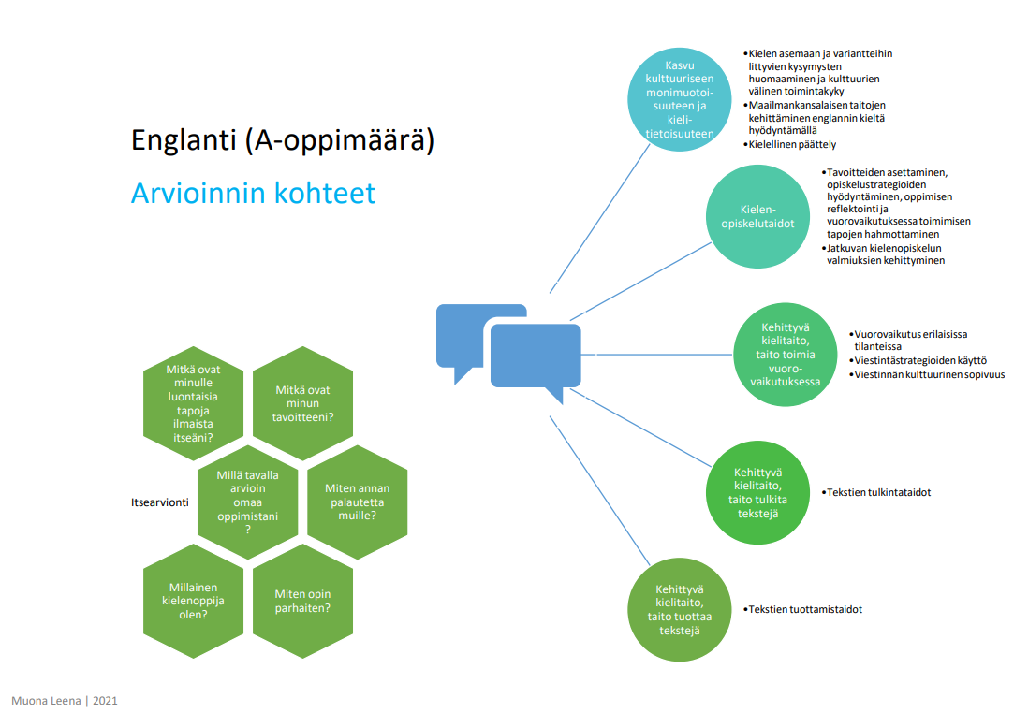
RYHMÄ 1
Valtakunnalliset arviointikriteerit
Seudun OPS oppiainehaku ja laaja-alaisen osaamisen haku A-L
Seudun ops oppiainehaku ja laaja-alaisen osaamisen haku M-Ä
A1 Englanti - OneDrive (sharepoint.com)

Slide 7
RYHMÄ 1
Toinen kotimainen kieli
Arviointi
Mitä arvioidaan ja miten?
Kehittyvä kielitaito, taito toimia vuorovaikutuksessa, taito tulkita tekstejä, taito tuottaa tekstejä
Mitä arvioidaan ja miten?
Kasvu kulttuuriseen moninaisuuteen ja kielitietoisuuteen
Kielenopiskelutaidot
Mitä arvioidaan ja miten?
Valtakunnalliset arviointikriteerit
Seudun OPS oppiainehaku ja laaja-alaisen osaamisen haku A-L
Seudun ops oppiainehaku ja laaja-alaisen osaamisen haku M-Ä
03 Toinen kotimainen kieli - OneDrive (sharepoint.com)

Slide 8
RYHMÄ 2
Uskonto
Suhde omaan uskontoon
Mitä ja miten
Materiaali
Uskontojen maailma
Mitä ja miten
Materiaali
Hyvä elämä
Mitä ja miten
Materiaali
Valtakunnalliset arviointikriteerit
Seudun OPS oppiainehaku ja laaja-alaisen osaamisen haku A-L
Seudun ops oppiainehaku ja laaja-alaisen osaamisen haku M-Ä
09. Uskonto ja elämänkatsomustieto - OneDrive (sharepoint.com)

Slide 9
RYHMÄ 2
Elämänkatsomustieto
Kasvaminen hyvään elämään
Mitä ja miten
Materiaali
Erilaisia elämäntapoja
Mitä ja miten
Materiaali
Yhteiselämän perusteita
Mitä ja miten
Materiaali
Luonto ja kestävä tulevaisuus
Mitä ja miten
Materiaali
Valtakunnalliset arviointikriteerit
Seudun OPS oppiainehaku ja laaja-alaisen osaamisen haku A-L
Seudun ops oppiainehaku ja laaja-alaisen osaamisen haku M-Ä
09. Uskonto ja elämänkatsomustieto - OneDrive (sharepoint.com)

Slide 10
RYHMÄ 3
Historia
Merkitys, arvot ja asenteet
Tiedon hankkiminen menneisyydestä
Mitä ja miten
Materiaali
Historian ilmöiden ymmärtäminen
Mitä ja miten
Materiaali
Historiallisen tiedon käyttäminen
Mitä ja miten
Materiaali
Valtakunnalliset arviointikriteerit
Seudun OPS oppiainehaku ja laaja-alaisen osaamisen haku A-L
Seudun ops oppiainehaku ja laaja-alaisen osaamisen haku M-Ä
10. Historia ja yhteiskuntaoppi - OneDrive (sharepoint.com)

Slide 11
RYHMÄ 3
Yhteiskuntaoppi
Arkielämä ja oman elämän hallinta
Mitä ja miten
Materiaali
Demokraattinen yhteiskunta
Mitä ja miten
Materiaali
Aktiivinen kansalainen ja vaikuttaminen
Mitä ja miten
Materiaali
Taloudellinen toiminta
Mitä ja miten
Materiaali
Valtakunnalliset arviointikriteerit
Seudun OPS oppiainehaku ja laaja-alaisen osaamisen haku A-L
Seudun ops oppiainehaku ja laaja-alaisen osaamisen haku M-Ä
10. Historia ja yhteiskuntaoppi - OneDrive (sharepoint.com)

Slide 12
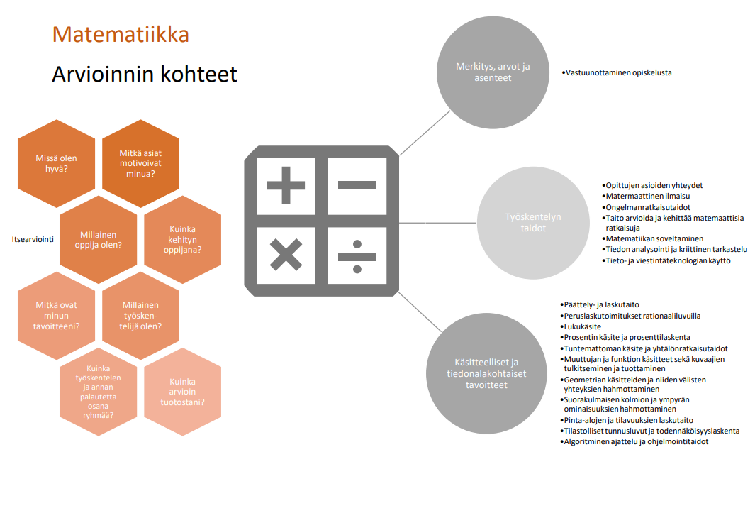
RYHMÄ 4
04. Matematiikka - OneDrive (sharepoint.com)
Valtakunnalliset arviointikriteerit
Seudun OPS oppiainehaku ja laaja-alaisen osaamisen haku A-L
Seudun ops oppiainehaku ja laaja-alaisen osaamisen haku M-Ä

Slide 13
RYHMÄ 4
Fysiikka
Merkitys. arvot, asenteet
Tutkimisen taidot
Mitä ja miten
Materiaali
Fysiikan tiedot ja niiden käyttäminen
Mitä ja miten
Materiaali
Valtakunnalliset arviointikriteerit
Seudun OPS oppiainehaku ja laaja-alaisen osaamisen haku A-L
Seudun ops oppiainehaku ja laaja-alaisen osaamisen haku M-Ä
07. Fysiikka ja kemia - OneDrive (sharepoint.com)

Slide 14
RYHMÄ 4
Kemia
Merkitys. arvot, asenteet
Tutkimisen taidot
Mitä ja miten
Materiaali
Kemian tiedot ja niiden käyttäminen
Mitä ja miten
Materiaali
Valtakunnalliset arviointikriteerit
Seudun OPS oppiainehaku ja laaja-alaisen osaamisen haku A-L
Seudun ops oppiainehaku ja laaja-alaisen osaamisen haku M-Ä
07. Fysiikka ja kemia - OneDrive (sharepoint.com)

Slide 15
RYHMÄ 5
Biologia ja maantieto
06. Biologia ja maantieto - OneDrive (sharepoint.com)
Ympäristöoppi
05. Ympäristöoppi - OneDrive (sharepoint.com)
Valtakunnalliset arviointikriteerit
Seudun OPS oppiainehaku ja laaja-alaisen osaamisen haku A-L
Seudun ops oppiainehaku ja laaja-alaisen osaamisen haku M-Ä

Slide 16
RYHMÄ 6
Liikunta
Valtakunnalliset arviointikriteerit
Seudun OPS oppiainehaku ja laaja-alaisen osaamisen haku A-L
Seudun ops oppiainehaku ja laaja-alaisen osaamisen haku M-Ä
Fyysinen toimintakyky
Sosiaalinen toimintakyky
Mitä ja miten
Materiaali
Psyykkinen toimintakyky
Mitä ja miten
Materiaali
14. Liikunta - OneDrive (sharepoint.com)

Slide 17
RYHMÄ 6
Terveystieto
Terveyttä tukeva kasvu ja kehitys
Mitä ja miten
Materiaali
Terveyttä tukevat ja kuluttavat tekijät sekä sairauksien ehkäisy
Mitä ja miten
Materiaali
Terveys,yhteisöt,yhteiskunta ja kulttuuri
Mitä ja miten
Materiaali
Valtakunnalliset arviointikriteerit
Seudun OPS oppiainehaku ja laaja-alaisen osaamisen haku A-L
Seudun ops oppiainehaku ja laaja-alaisen osaamisen haku M-Ä
08. Terveystieto - OneDrive (sharepoint.com)

Slide 18
RYHMÄ 6
Kotitalous
Ruokaosaaminen ja ruokakulttuuri
Mitä ja miten
Materiaali
Asuminen ja yhdessä eläminen
Mitä ja miten
Materiaali
Kuluttaja- ja talousosaaminen kodissa
Mitä ja miten
Materiaali
Valtakunnalliset arviointikriteerit
Seudun OPS oppiainehaku ja laaja-alaisen osaamisen haku A-L
Seudun ops oppiainehaku ja laaja-alaisen osaamisen haku M-Ä
15. Kotitalous - OneDrive (sharepoint.com)

Slide 19
RYHMÄ 7
Kuvataide
Omat kuvakulttuurit
Mitä ja miten
Materiaali
Ympäristön kuvakulttuurit
Mitä ja miten
Materiaali
Taiteen maailmat
Mitä ja miten
Materiaali
Valtakunnalliset arviointikriteerit
Seudun OPS oppiainehaku ja laaja-alaisen osaamisen haku A-L
Seudun ops oppiainehaku ja laaja-alaisen osaamisen haku M-Ä
12. Kuvataide - OneDrive (sharepoint.com)

Slide 20
RYHMÄ 7
Käsityö
13. Käsityö - OneDrive (sharepoint.com)
Valtakunnalliset arviointikriteerit
Seudun OPS oppiainehaku ja laaja-alaisen osaamisen haku A-L
Seudun ops oppiainehaku ja laaja-alaisen osaamisen haku M-Ä

Slide 21
RYHMÄ 7
Musiikki
Miten musiikissa toimitaan
Mitä ja miten
Materiaali
Mistä musiikki muodostuu
Mitä ja miten
Materiaali
Musiikki omassa elämässä, yhteisössä ja yhteiskunnassa
Mitä ja miten
Materiaali
Musiikin opetuksen ohjelmisto
Mitä ja miten
Materiaali
Valtakunnalliset arviointikriteerit
Seudun OPS oppiainehaku ja laaja-alaisen osaamisen haku A-L
Seudun ops oppiainehaku ja laaja-alaisen osaamisen haku M-Ä
11. Musiikki - OneDrive (sharepoint.com)

